Slide 1
NYT EMNE: VIRKSOMHEDENS STRUKTUR OG LEDELSE – HVAD SKAL VI IGENNEM
Organisationsstruktur og ejerforhold (i dag)
Organisationsdiagram og organisationsprincipper (i morgen 4 små oplæg – hvem?)
Virksomhedskulturen (15/1 – 2 oplæg)
Motivationsformer (hvad er god ledelse?) 22/1 – 2 oplæg
Ledelsesstile og ledelsesroller (29/11) 4 oplæg til salg
Afrunding og lille test (5/2)
Sidste emne: Iværksætteri og etablering af egen virksomhed

Slide 2
Organisationsteori og ledelse
Begreber og definitioner:
organisation
Et fælles og målrettet samarbejde mellem menneskene i organisationen for at opnå målet.
Organisation er et administrativt og funktionelt socialt system af individer og grupper, som er etableret med henblik på at opnå et eller flere mål. I spidsen for en organisation er en leder eller en ledelse, som har hovedansvaret for, at organisationen bevæger sig mod målet eller målene
myndighed
retten til at beslutte eller handle med betydning for andre.
ansvar
afgive forklaring og evt. påtage sig skylden for noget samt tage de eventuelle (juridiske) konsekvenser
To forskellige organisationsstrukturer: Formel (synlige, skrevne, myndighed og ansvar, fordeling af arbejdsopgaver) og uformel (alt det uskreven, relationer, adfærdsmønster, usynlig men vigtig)
Kom med nogle eksempler på hvor vi finder de forskellige organisationsstrukturer?

Slide 3
To forskellige strukturer – hvilke?
Mekanistisk struktur | Organisk struktur
Stærkt hierarki Kontrol, systemer og procedurer Centraliseret kommunikation Klar fordeling af ansvar | Begrænset hierarki Flydende arbejdsdeling Tillid frem for kontrol Frihedsgrader
Diskuter hvilke virksomheder, der opererer i hhv. en mekanistisk eller organisk struktur ? Kan en virksomhed godt operere i begge strukturer?

Slide 4
Ejerforhold
1. Privatejede virksomheder:
A/S, ApS, Enkeltmandsvirksomhed, Interessentskab (I/S)
2. Offentlige virksomheder
Tre niveauer: Sygehuse, skoler, børnehaver, Politiet
3. Selvejende virksomheder
- Nogle offentlige institutioner samt selvejende fonde

Slide 5
Er organisationen/virksomheden effektiv?
Hvordan er myndigheden fordelt?
Hvordan er ansvaret fordelt?
Hvordan er aktiviteterne koordineret og fordelt?
Ved at besvare disse spørgsmål får man et godt overblik.

Slide 6
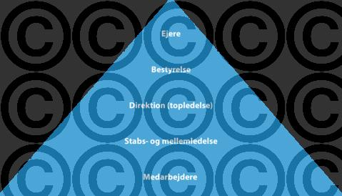
Den formelle struktur – hvilke myndighedsniveauer har vi i store virksomheder?

Slide 7
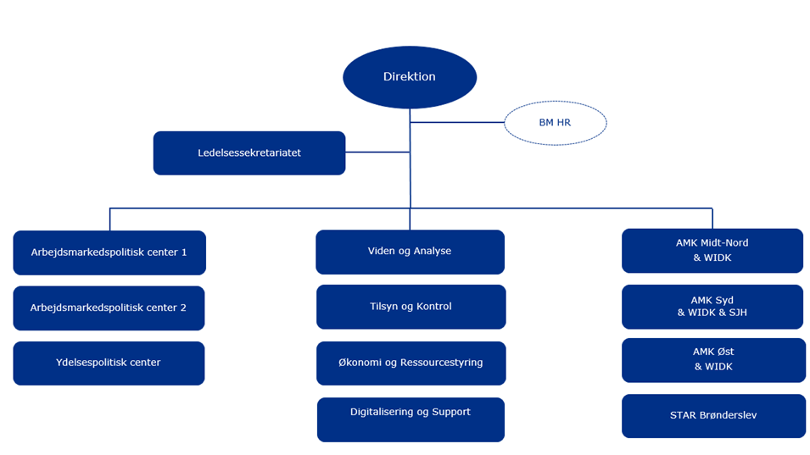
Hvad er et organisationsdiagram
Fortæller noget om hvordan virksomheden er bygget op og struktureret (Hvem gør hvad, kommandoveje, mange varianter
Viser den formelle struktur
Grafisk overblik over: Myndighed, ansvar, afdelinger og organisering

Slide 8
Linje- og stabsorganisation
Et af de mest anvendte organisationsprincipper. Hvad er de vigtigste stabsfunktioner?
Økonomi, IT, marketing og HR
Andre organisationsprincipper er linjeprincip og det funktionelle princip
Lodrette linjer viser myndighed (nedad) og ansvar (opad)
Linjeprincippet betyder, at man som medarbejder kun referer til én leder
De firkantede er linjefunktioner og de runde er stabsfunktioner (klar opgave, men ingen myndighed)

Slide 9
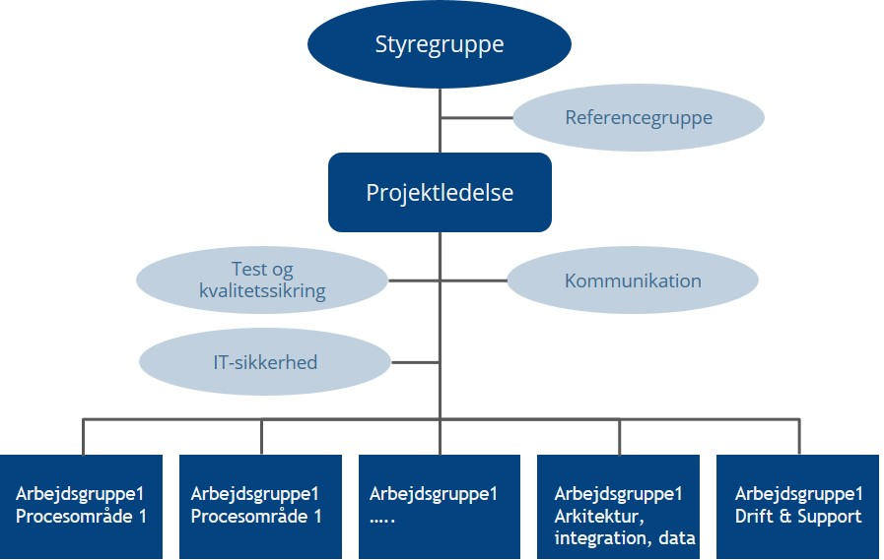
Projektorganisationen
Hvad er et projekt?
Unik opgave, tidsbegrænset, har en vis størrelse, midlertidigt
Videreudvikling af det klassiske organisationsprincip: Basisorganisation suppleres med projektorganisation
Styregruppe – projektleder – projektgruppe
Fordele: dynamik, fleksibilitet, kreativitet og innovation, flere kompetencer
Ulemper: hvem bestemmer over hvem (linjechef el projektleder)
Hvor er projektorganisationen hensigtsmæssig?
Når der skal udarbejdes projekter (tidsbegrænsede, komplicerede opgaver, udviklingsopgaver) og inddrages forskellige kompetencer.
Projektorganisationen er et godt supplement til den klassiske linje og stabsorganisation.

Slide 10
De vigtigste pointer
En organisation er ikke en fast størrelse, men er dynamisk og skal altid tilpasse ”virkeligheden”. Kom med nogle eksempler?
Dette kaldes organisationsudvikling. Det kan være være i forhold til at ens marked ændrer sig, produkterne kræver fornyelse, ny teknologi, outsourcing, nye afdelinger kar erstatte nuværende.
Den øverste ledelse vil ofte have et ønske om at være tæt på medarbejderne – det kan gøres på mange måder f.eks intern kommunikation, ændre vaner og rutiner, skabe mindre hierarki, decentralisering
Virksomheder der holder fast i det ”gamle” vil ofte blive udfordret. En virksomhedskultur kan være meget svær at ændre.

